Slide 1

Název školy | Základní škola a mateřská škola Libchavy
Název a číslo projektu | EU peníze pro ZŠ Libchavy CZ.1.07/1.4.00/21.3403
Číslo a název klíčové aktivity | III/2 Inovace a zkvalitnění výuky prostřednictvím ICT
Název materiálu: | Zlomky – celek a část
Číslo materiálu: | VY_32_INOVACE_19_12
Autor: | Mgr. Veronika Vaňousová
Datum vytvoření: | 10.9.2013
Vyučovací předmět: | Matematika
Ročník: | 6.
Vzdělávací oblast: | Matematika a její aplikace
Vzdělávací obor: | Matematika a její aplikace

Slide 2
Tematický okruh: | Číslo a proměnná
Téma: | Zlomky
Druh učebního materiálu: | Prezentace
Potřebný čas pro výuku DUM: | 10 - 15 min
Anotace / Metodický list: | Prezentace slouží k opakování učiva z 5. ročníku – zlomky a upevnění pojmů zlomek, celek, část celku, na různé způsoby kvantitativního vyjádření vztahu celek – část. Na snímku 4 mají žáci odpovědět otázku zaměřenou na zjištění poměru mezi zlomkem a celkem. Snímky 5- 7 jsou zaměřeny na vizuální modelaci pojmů celek, část celku. Na snímku 8 mají žáci najít jiné vyjádření pro matematické vyjádření části celku. Příklady jsou z běžného života tak, aby jejich vyjádření bylo žákům blízké.

Slide 3
Zlomky – celek a část

Slide 4
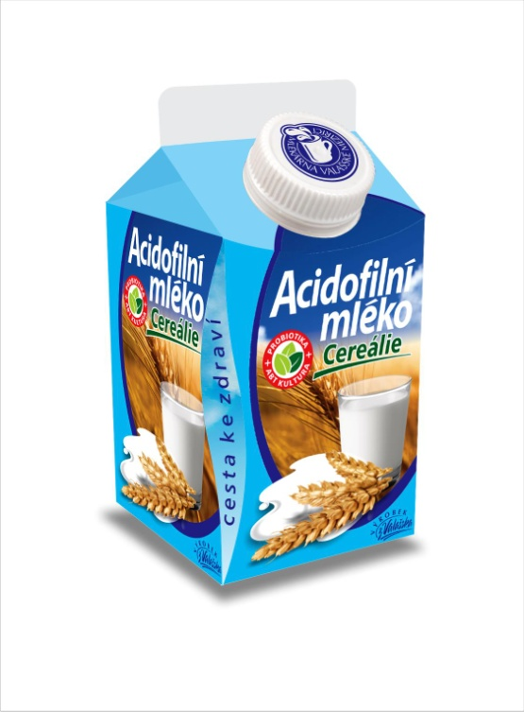
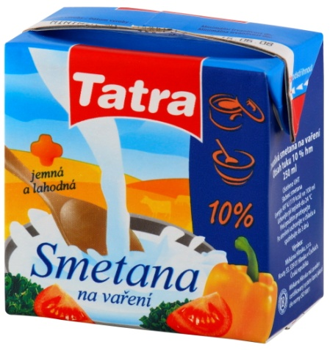

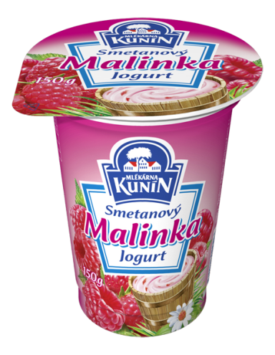
Kolik kusů musíš koupit, abys měl/a celý litr?
l
l
l
l

Slide 5
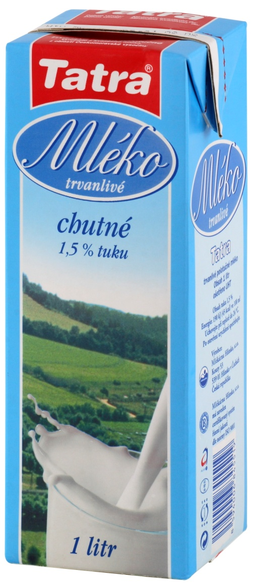


Do kolika sklenic naliješ litr mléka?
l

Slide 6
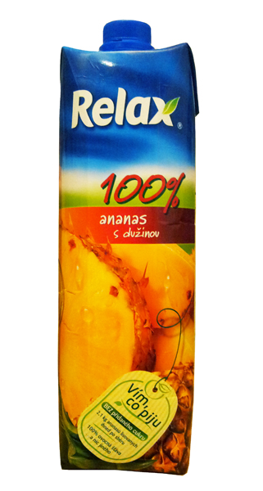
Do kolika sklenic naliješ litr džusu?
l

Slide 7


Do kolika sklenic naliješ litr piva?
l

Slide 8


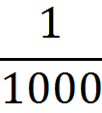



Jak jinak pojmenuješ:
týdne
metru
dne
kilogramu
hodiny
roku
roku
litru

Slide 9
Zdroje:
vlastní práce autorky
Obrázky na snímku 4 :
http://mojedilo.ireceptar.cz/navody/domaci-zmrzlina-recept/trvanliva-smetana-200.jpg
http://www.mlekarna-valmez.cz/produkty-kysane-vyrobky-acidofilni-mleko-s-cerealiemi
http://www.mlekarna-kunin.cz/produkty/smetanove/smetanovy-jogurt-malinka150-g/
Obrázek na snímku 5:
http://www.tatramleko.cz/vyrobky-trvanliva-mleka-15-chutne.php
Obrázky na snímku 6 :
http://www.kaloricketabulky.cz/dzus-relax-ananas-s-duzinou-100-/
Ostatní obrázky:
MS Office Klipart

